Slide 1

Programování
.NET/C#, řetězec sestavení, funkce

Slide 2
.NET framework
Platforma vyvinutá společností Microsoft pro tvorbu a provozování aplikací
webové, desktopové, mobilní, cloudové, ...
Kompatibilita s více jazyky
C#, VB.NET, F#, ..
Poskytuje základní knihovny a funkce (BCL) pro snadnější vývoj
Zahrnuje běhové prostředí CLR pro správu paměti a provádění aplikací

Slide 3
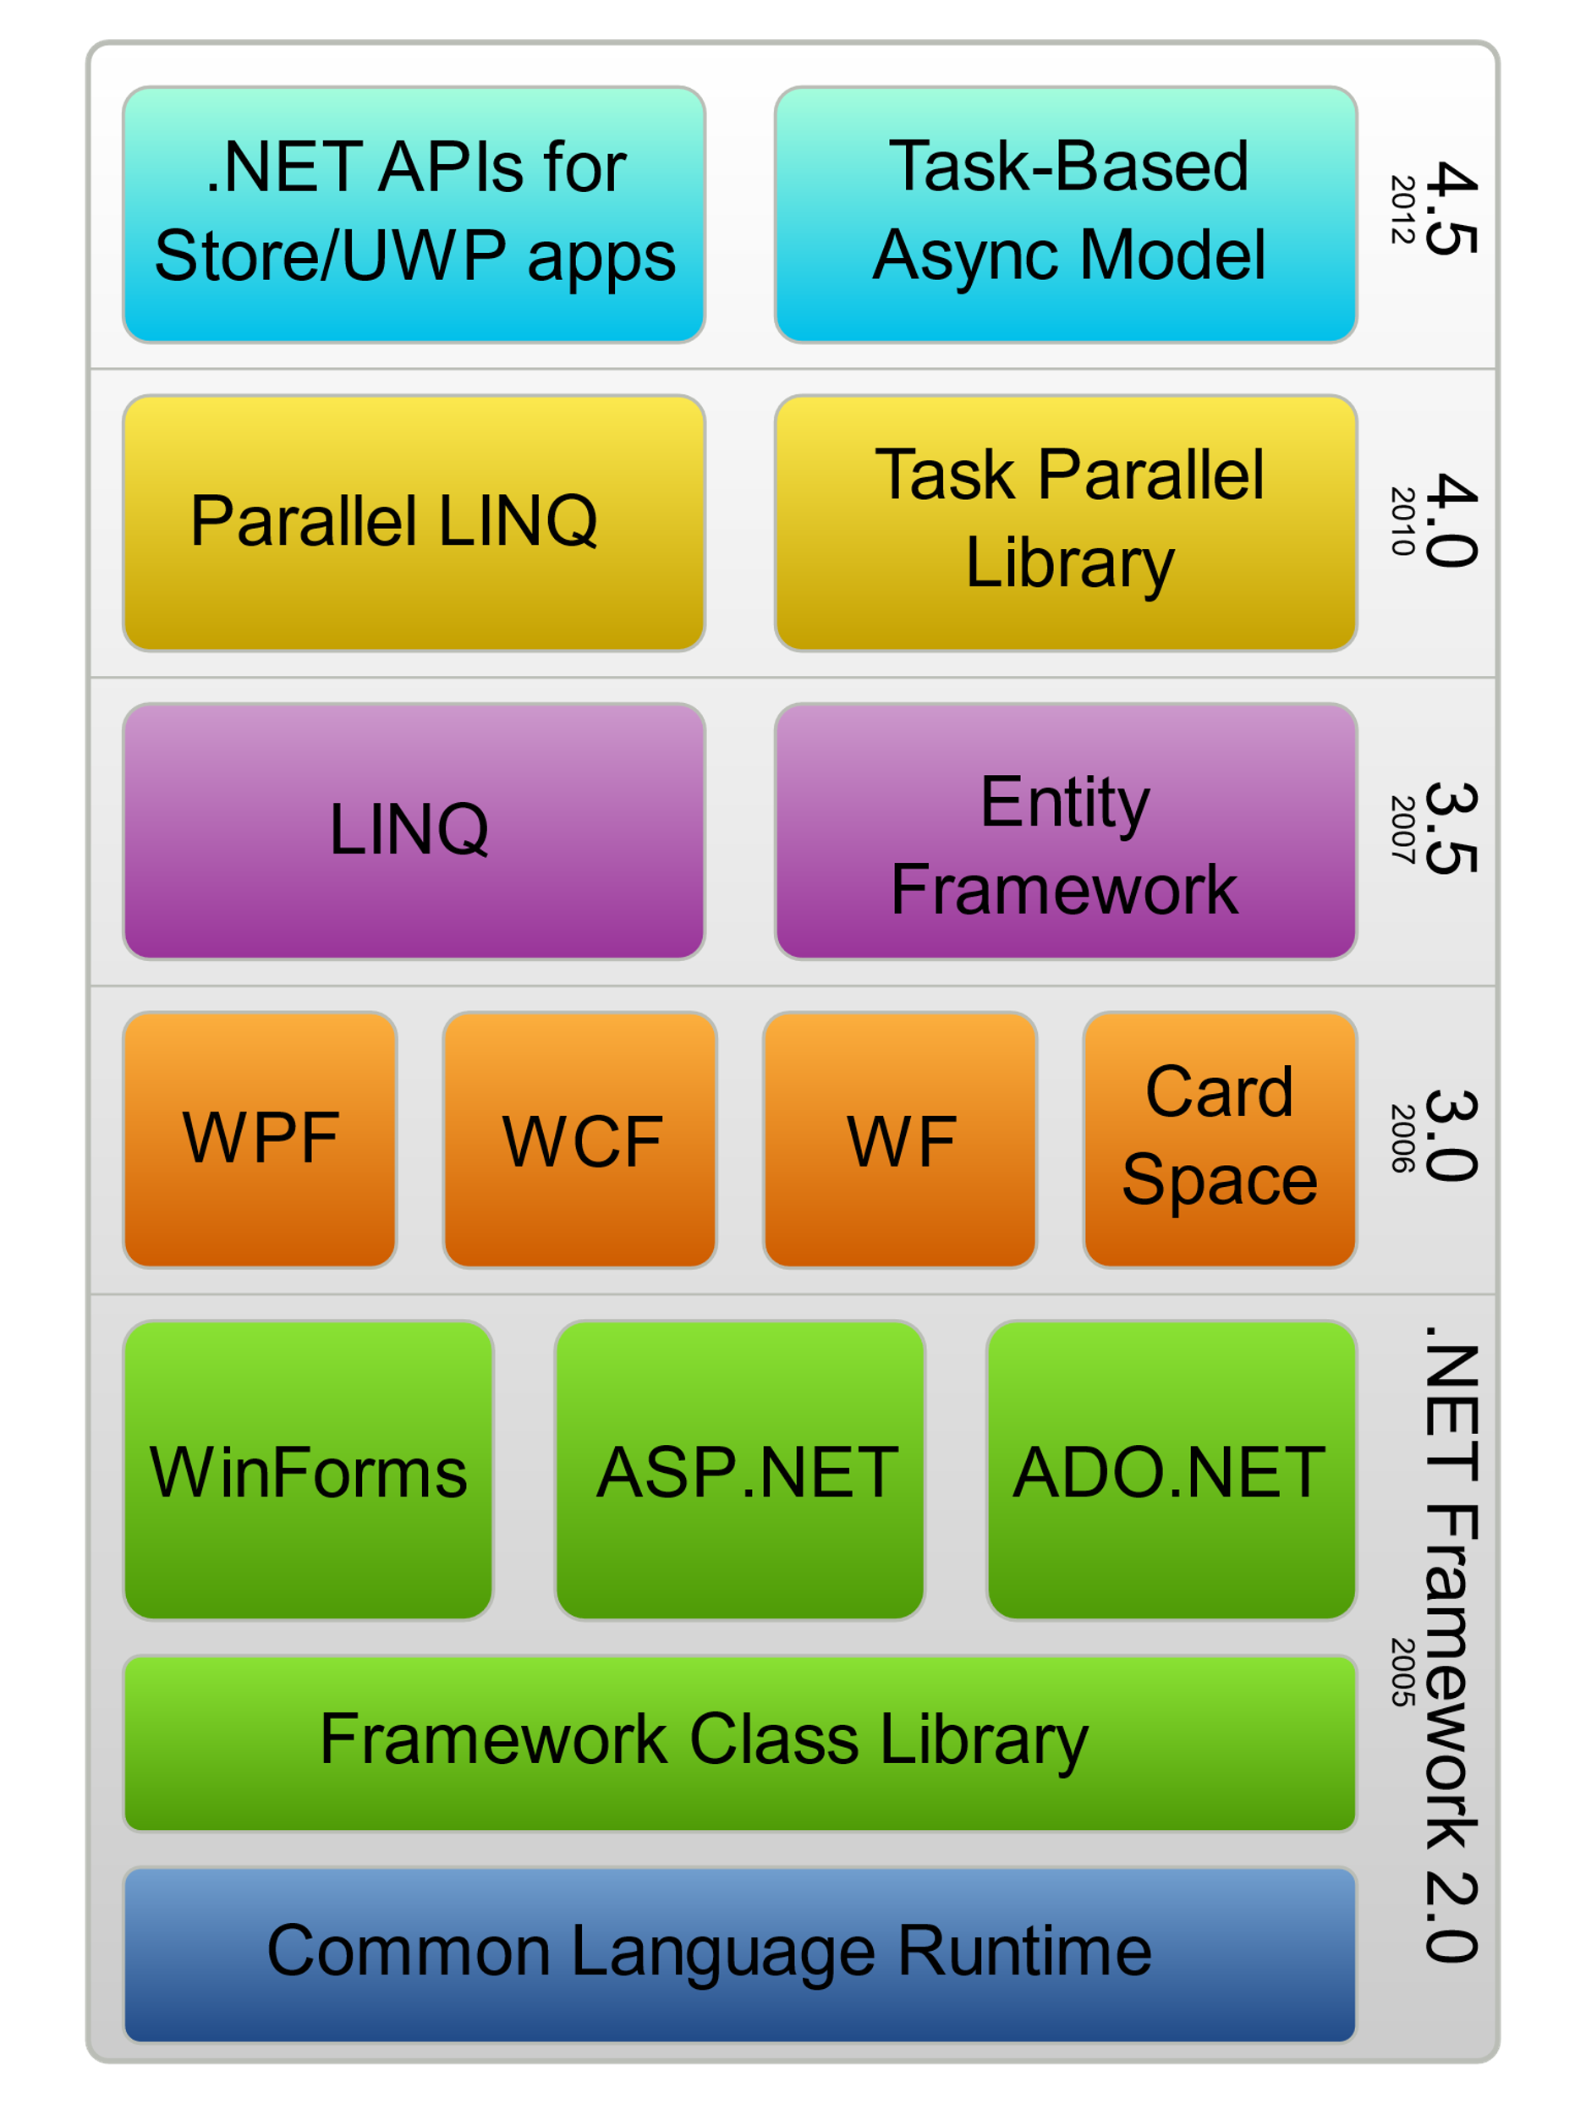
.NET framework
První verze 2002 1.0
.NET Core 2016
Snaha snížit závislost na OS Windows
.NET 5 2020
Sloučení s Core - vytvoření konzistetní platformy
Snazší kompatibilita mezi jednotlivýcmi verzemi

Slide 4
.NET architektura a sestavení programu
Zdrojový kód je přeložen pomocí kompilátoru do mezikódu
CIL (Common Intermediate Language)
Kód v mezikódu je následně snadno interpretován interpretem
CLR (Common Language Runtime)
Tím získáme výslednou aplikaci ve formátu .exe nebo .dll
Assembly: Jednotka nasazení a provádění programu, obsahující CIL a metadata.

Slide 5
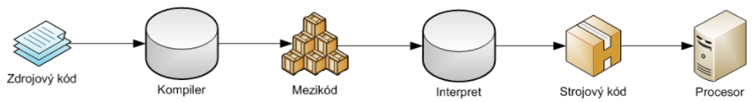
.NET architektura a sestavení programu

Slide 6
.NET/C#
C# byl vyvinut pro framework .NET
Přístup k rozsáhlým knihovnám
Moderní jazyk využívající objektové programování
Cílem bylo vyvinou jazyk spojující výhody C++ a JAVA
Velmi dobrá komunita s open-source projekty

Slide 7

Funkce
= základní stavební bloky kódu – umožňují modularizaci, opakované použití a čitelnost
Každá funkce má viditelnost, návratový typ, název a volitelné vstupní parametry
Přetížení funkcí - vytvoření dvou funkcí se stejným názvem, ale jinými vstupními parametry

Slide 8
Hlavní funkce aplikace
Metoda Main je vstupním bodem každé C# aplikace
Deklarována jako static, protože se volá bez vytvoření instance třídy
Slouží ke spuštění hlavní logiky aplikace, zpracování argumentů příkazové řádky a inicializaci programu
Může vracet int jako návratový kód aplikace pro operační systém (typické pro konzolové aplikace)

